Slide 1
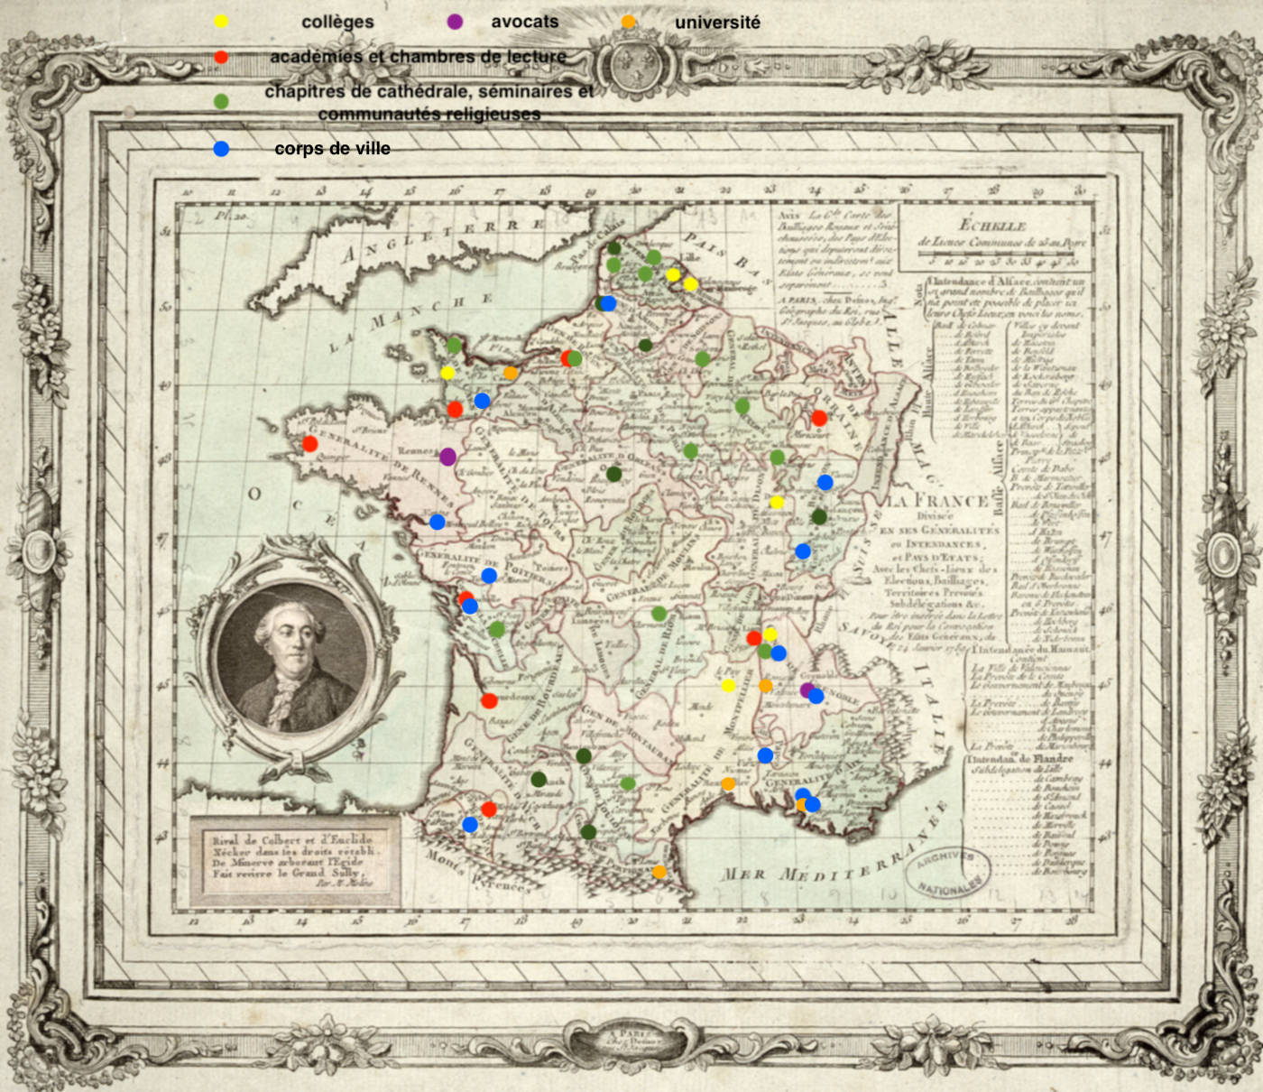
Bibliothèques publiques dans la France des Lumières (BiPuLum) ANR-23-CE27-0012 2024-2028, 340 000 euros.
UMR 7303 TELEMMe, Aix Marseille Université, CNRS (Emmanuelle Chapron)
UMR 5317 IHRIM, Lyon 2, CNRS (Fabienne Henryot, ENSSIB)
EA 3624 Centre Jean Mabillon, École des chartes (Christine Bénévent, ENC)
BnF (Gennaro Toscano)

Slide 2
Acte de naissance des “bibliothèques publiques en France” : décennie 1789-1803.
Masque un phénomène d’ampleur : env. 80 fondations, dans env. 60 villes, pour l’essentiel dans les années 1680-1780.

Slide 3
Rendue visible par des anniversaires (Besançon 1694-1994), Nantes (1753-2003), Niort (1771-2021), Grenoble (1773-1973 puis 2023).
Mais une réalité d’ensemble mal connue (Desgraves 1989)
Laissée de côté par l’historiographie des Lumières, qui privilégie des objets plus “porteurs” (académies, cafés, loges maçonniques, jardins, musées…) pour étudier les mutations sociales, politiques et culturelles du 18e siècle.
→ Un appel d’air historiographique

Slide 4
Corpus : bibliothèques fondées comme “publiques”, par testament ou donation entre vifs, auprès d’institutions existantes (chapitres cathédraux, communautés ecclésiastiques ; collèges, universités ; académies savantes, corporations d’avocats ; corps de ville)
Inclut les projets inaboutis, mais exclut les bibliothèques qui ne sont que notoirement (et pas formellement) accessibles au public.

Slide 5
Une autre histoire de la “publicité”
Entre la bibliothèque publique des humanistes (Sélestat) et celle issue de la Révolution française.
Au cours de la période moderne, lente transition entre la bibliothèque publique des réformes religieuses et le projet d’une bibliothèque “éclairée” (Nantes, Vire, Grenoble…)
Entre idéal et pragmatisme : ouverture restreinte et grande hétérogénéité de statut juridique

Slide 6
Axes de recherche
Un mouvement de fondations, y compris infructueuses (acteurs, institutions, circulation des modèles)
Comment on organise une bibliothèque publique ? (bâtiments, règlements, budget, acquisitions, catalogues, personnel, relations avec les autorités publiques…)
Pour quel public ? (histoire des lectorats urbains, des espaces et pratiques de lecture, à contextualiser).
Histoire urbaine, sociale et intellectuelle des Lumières
Histoire matérielle et politique des “services publics” avant la Révolution
Fond de carte : La France divisée en ses généralités, 1789 (AN NN/37/3)
https://histoire-image.org/etudes/carte-france-1789

Slide 7
Artois et Flandre
Saint-Omer : Saint-Bertin et Notre-Dame considérées comme “publiques”
Dunkerque : Pierre Faulconnier (début 18e s.) [à qui ?]
Lille : R. et P. de Valory dans chapitre S. Pierre (1726)
Valenciennes : velléités ? (1765)
Douai :
Georges Colveneere au séminaire (date ?)
Réunion bibl. facultés et collège SJ d’Anchin
sur ordre Louis XV (1767/1770)
Fond de carte : Carte du roiaume de France divisée par generalitez, s.n., 1770-1780 [Gallica]

Slide 8
Picardie
Abbeville :
Charles Sanson aux “ecclésiastiques de la ville” (1685)
François d’Argnies au doyen de S. Vulgran (1716)
Soissons : Henri-Claude de Bourdeilles, évêque, à la suite de la sécularisation des célestins de Villeneuve (1781/[…])
Fond de carte : Carte du roiaume de France divisée par generalitez, s.n., 1770-1780 [Gallica]

Slide 9
Champagne
Troyes : Jacques Hennequin aux cordeliers (1651)
Châlons : Pierre Roussel au chapitre (1705) [échec]
Reims : Adrien-Joseph Havé à partir des fonds jésuites (1762) [échec]
Vitry-le-François : Jacques Deuil aux pères de la doctrine chrétienne (1763)
Langres : Zacharie Legros au chapitre (1773)
Fond de carte : Carte du roiaume de France divisée par generalitez, s.n., 1770-1780 [Gallica]

Slide 10
Lorraine et Alsace
Sélestat : Beatus Rhenanus à la ville et oeuvre Notre-Dame (1547)
Nancy : fondation royale, dans l’Académie (1751)
Strasbourg : Jean-Daniel Schoepflin à la ville (1765/1771)
Fond de carte : Carte du roiaume de France divisée par generalitez, s.n., 1770-1780 [Gallica]

Slide 11
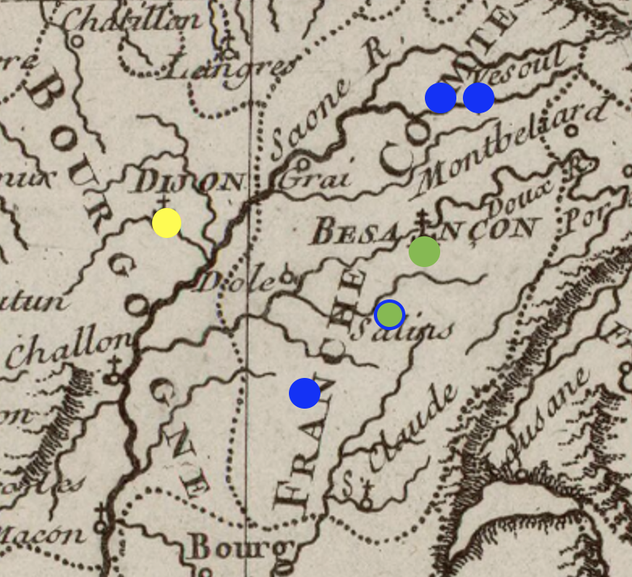
Bourgogne et Franche-Comté
Salins : chanoine Moreau à la ville / placée chez les capucins (1593)
Vesoul :
prêtre Villequé à la ville (?) (1660/1665)
Bardenet à la ville (1771)
Besançon : Boisot aux bénédictins (1694)
Lons-le-Saunier : Évrard, curé, à la ville (1699)
Dijon : Févret au collège des Godrans (1707)
Fond de carte : Carte de la France par Bellin, 1764 [Gallica]

Slide 12
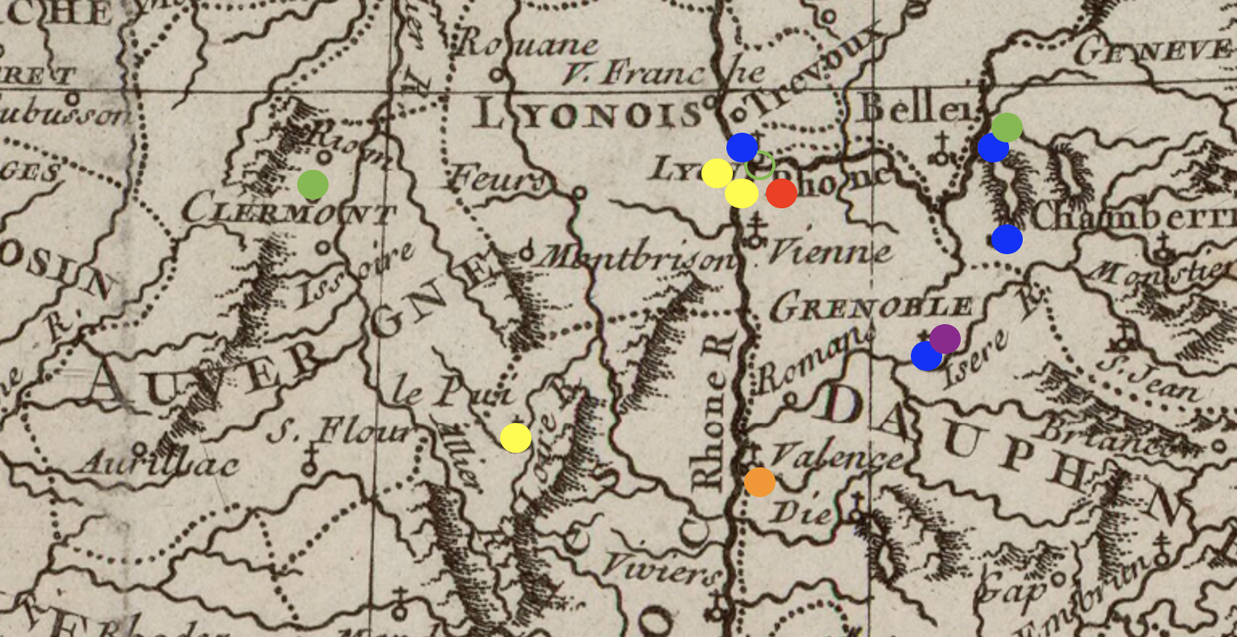
Auvergne, Dauphiné et Savoie
Clermont [Auvergne] : Massillon au chapitre cathédral, 1739
Valence [Dauphiné] : bibl. abbaye St-Ruf (supprimée 1771) réunie à bibl. univ. et ouverte en 1775
Le Puy [Languedoc] : initiative évêque Galard de Terraube, bibl. collège ex-SJ, 1781
Grenoble : avocats ; souscription
Fond de carte : Carte de la France par Bellin, 1764 [Gallica]

Slide 13
Auvergne, Dauphiné et Savoie
Lyon
Séminaire : Jean Seguin, 1724 (refus du don)
Ville : Pierre Aubert, 1731/1733
Académie : Adamoli, 1763
Collèges Trinité (oratoriens) et Notre-Dame (prêtres séculiers) : réunion bibl. ex-SJ et bibl. ville, répartition des fonds.
Fond de carte : Carte de la France par Bellin, 1764 [Gallica]

Slide 14
Auvergne, Dauphiné et Savoie
Chambéry : Mellarède à la ville (1780/1783)
Annecy :
fondation du chanoine Dumax au chapitre (1747)
fondation du juge mage Symond à la ville (1744/1748)
[de facto réunies dans un même lieu depuis 1748]
Fond de carte : Carte de la France par Bellin, 1764 [Gallica]

Slide 15
Provence
Avignon : projet de Cambis-Velleron (?)
Aix :
André Tournon (1705)
Projet du duc de Villars à l’université (1765)
Projet du marquis de Méjanes à la province (1786)
Toulon : collège des oratoriens (?)
Carpentras : Inguimbertine
Fond de carte : Carte du roiaume de France divisée par generalitez, s.n., 1770-1780 [Gallica]

Slide 16
Roussillon et Languedoc
Perpignan : Mailly à l’université (1759)
Montpellier : Haguenot à la faculté de médecine (1767)
Toulouse :
Loménie de Brienne au Collège royal (1782)
Loménie de Brienne sur bibl. du chapitre
Nîmes : traces de projets (1740)
Fond de carte : Carte du roiaume de France divisée par generalitez, s.n., 1770-1780 [Gallica]

Slide 17
Béarn, Auch, Montauban, Foix
Pamiers : J.-B. de Verthamon au collège jésuite (1704)
Pau : M. de Besga à l’académie (1744)
Auch: Daignan de Sendat aux cordeliers (1762)
Oloron : Casancau à la ville (1763)
Montauban : de La Tour aux pères de la doctrine chrétienne (1779/1787)
Fond de carte : Carte du roiaume de France divisée par generalitez, s.n., 1770-1780 [Gallica]

Slide 18
Généralités de Poitiers, La Rochelle et Bordeaux
Niort : Bion à la ville (1771)
La Rochelle
Ministres protestants (1601)
Richard des Herbiers à la ville (1750)
Académie (1783)
Bordeaux : Jean-Jacques Bel à l’académie (1740)
Fond de carte : Carte du roiaume de France divisée par generalitez, s.n., 1770-1780 [Gallica]

Slide 19
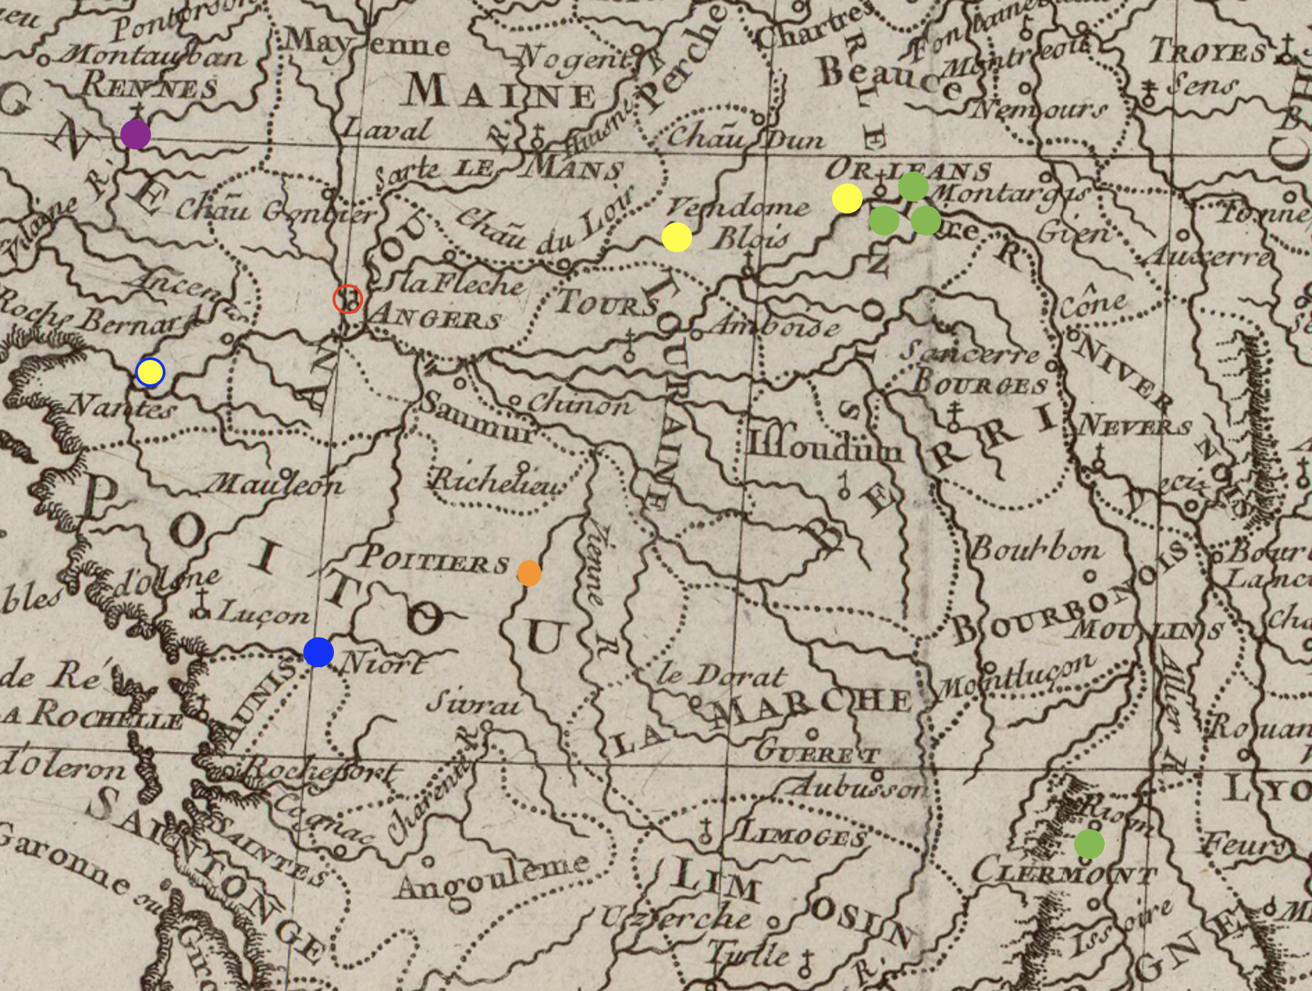
Anjou et Poitou
Angers : projet Académie royale des belles-lettres (1690-1691)
Poitiers : plusieurs tentatives puis École de droit (1783)
Fond de carte : Carte de la France par Bellin, 1764 [Gallica]

Slide 20
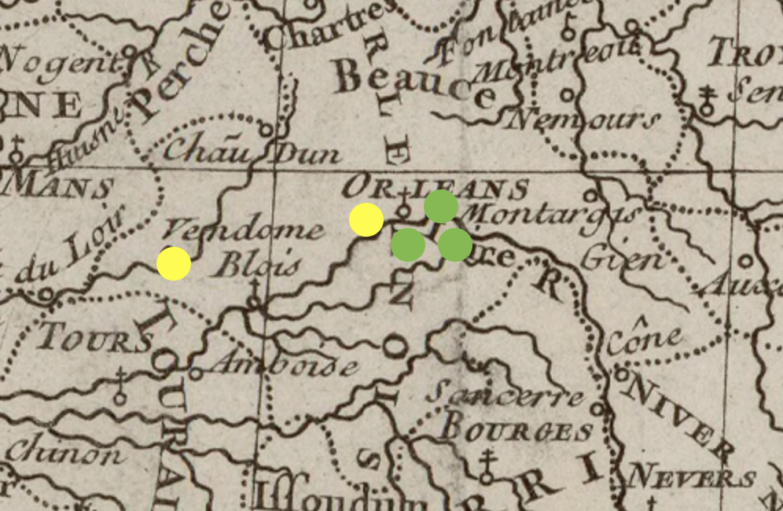
Orléanais
Vendôme
René Augry au collège de l’Oratoire (1705)
Orléans
Groteste des Mahis au chap. cath. Ste-Croix (1694/1713)
Guillaume Prousteau aux bénéd. Bonne-Nouvelle (1714)
Philippe de Cougniou aux chan. rég. St-Euverte (1754)
Sieur de Bouchetault au collège de l’Oratoire (1762/1764)
Fond de carte : Carte de la France par Bellin, 1764 [Gallica]

Slide 21
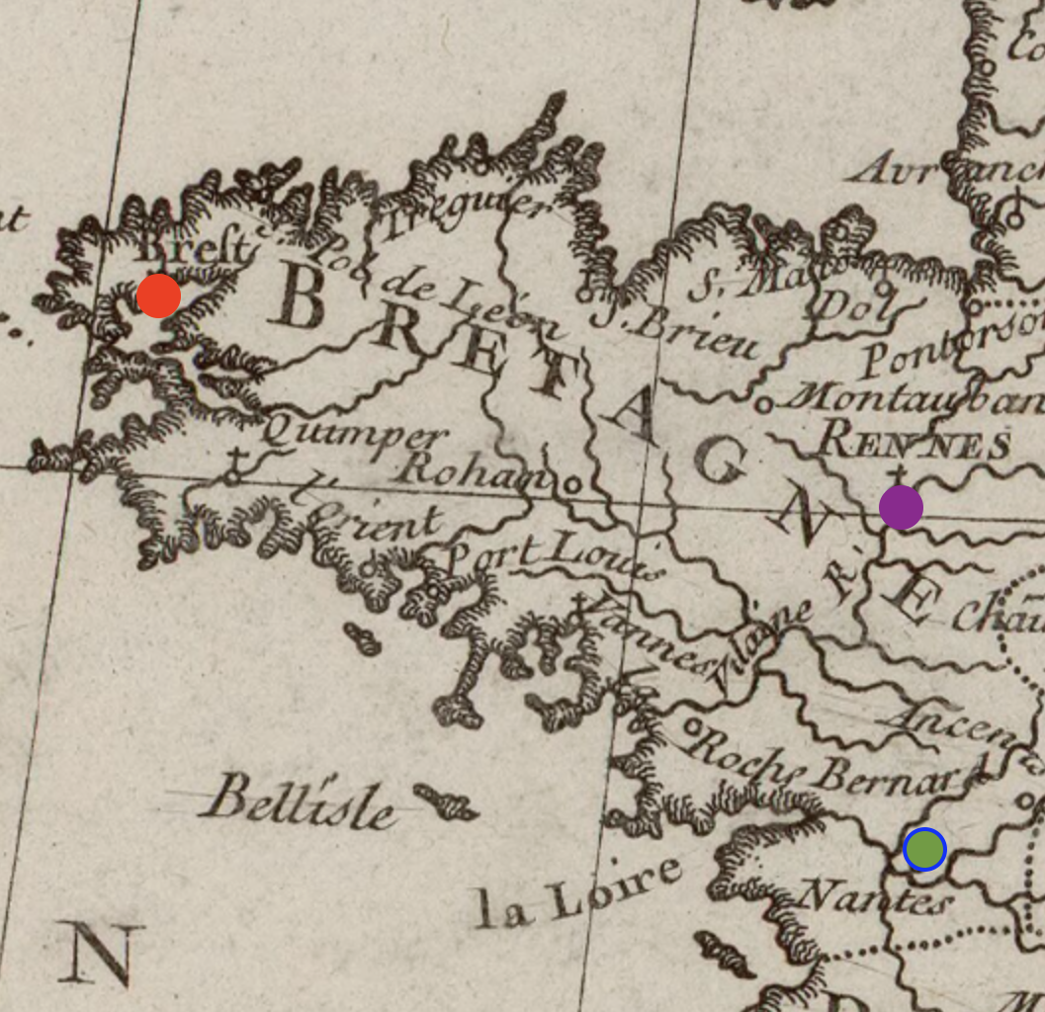
Bretagne
Nantes : initiative de la ville, dans le collège oratorien (1754)
Brest : Académie de marine (1771)
Rennes : avocats (1787)
Fond de carte : Carte de la France par Bellin, 1764 [Gallica]

Slide 22
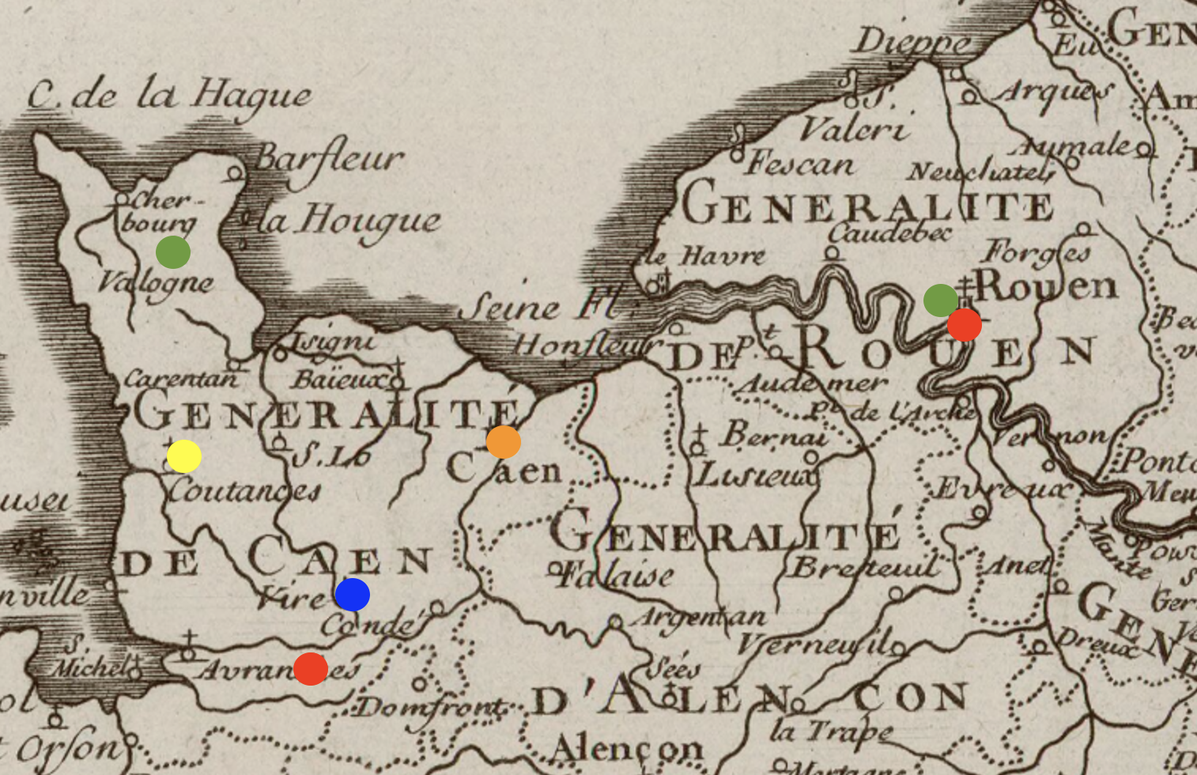
Normandie
Rouen : Pierre Acarie / François de Harlay au chapitre (1632/1634)
Valognes : Julien de Laillier au séminaire (1719)
Caen : ouv. de l’ancienne bibl. univ. par évêque de Luynes (1731)
Coutances : Rosette de Brucourt au collège (1751)
Vire : Pichon à la ville (1771)
Mortain : société de lecture (1780)
Rouen : académie (1782)
Fond de carte : Carte du roiaume de France divisée par generalitez, s.n., 1770-1780 [Gallica]

Slide 23
Paris
Mazarine (1648/)
Saint-Victor (Du Bouchet, 1652)
Bibliothèque du roi (1692)
Avocats (Étienne de Riparfond, 1703)
Faculté de médecine (1746)
Ville (Antoine Moriau, 1759)
Université (1770)
Sens : Charles-Henri Fenel au chapitre (1725)

Slide 24
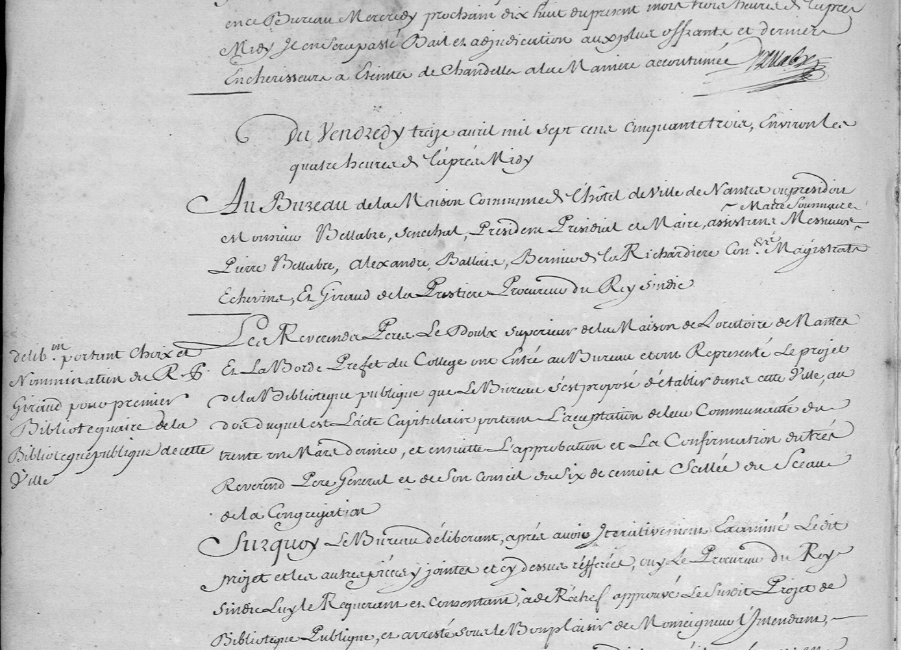
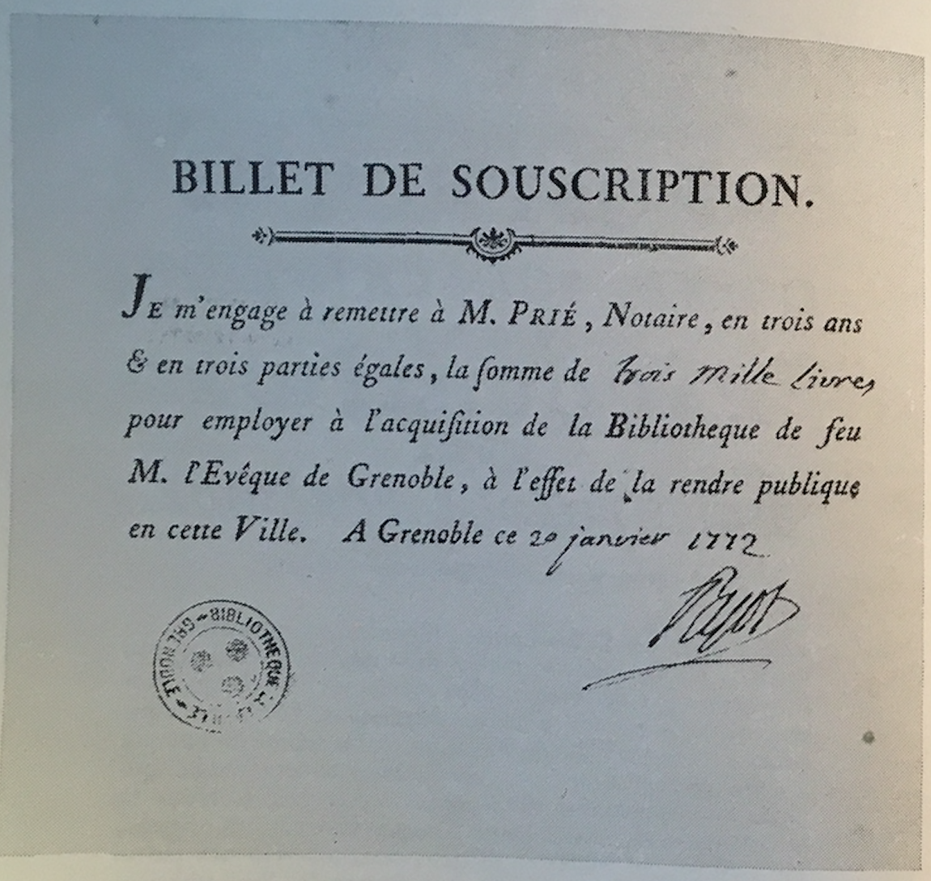
Les sources : archives de fondation et de fonctionnement
BM
AM
AD
AM Nantes, BB 93, délibération du 13 avril 1753, nomination du premier bibliothécaire de la bibliothèque publique de la ville.
BM Grenoble, R. 9793, Prospectus et billet de souscription

Slide 25
Arrêt du Conseil d’État du roi « concernant la Bibliothèque de Sa Majesté », 11 octobre 1720.

Slide 26
Les sources : inventaires et catalogues
BM Niort, Catalogue domestique de Jean de Dieu René Bion, 1769.

Slide 27
Vendôme
Nancy
Orléans
Perpignan

Slide 28
Les sources : les livres, ex-libris, cotes et reliures
Bibliothèque et Académie royale de Nancy (1750)

Slide 29
Les sources : bâtiments, plans et éléments de décor
Lambris de la bibliothèque de l’évêque Massillon, légués avec les livres en 1739 au chapitre cathédral (auj. Bibl. mun. et univ.)

Slide 30
La bibliothèque de l’abbaye Saint-Victor (Paris) lors de l’inspection de 1684.

Slide 31
Les sources : témoignages contemporains
Guides de ville
Récits de voyage
Journaux
Correspondances
Papiers savants

Slide 32
Livrables :
Répertoire en ligne
3 journées d’études et un colloque final avec publication des actes en accès ouvert
Carnet du projet (https://archivbib.hypotheses.org/category/bipulum)
Matériel de communication des résultats du projet, en coordination avec les bibliothèques partenaires.
Coordination du répertoire :
E. Chapron, F. Henryot
20 chercheurs affectés à une ou plusieurs bibliothèques
Contacts pris, en cours ou à prendre avec les BM, DRAC et ARL
Une responsable numérique et médiation (D. Cavallo, IGE)
Un contrat post-doctoral (2 ans)
Un contrat IGE (2 ans)
Doctorants, étudiants de master AMU, EPHE et autres universités
Élèves ENSSIB, ENC.

